Slide 1



Preventieambassadeur, Voeding voor Vitalis
Voeding voor Initiatief: Transdisciplinair onderwijs voor een Adequate preventieve Leefstijl In Senioriteit
Onderwijsmateriaal ontwikkeld met co-subsidie van ZonMw, projectnummer 10690462410009
CC licentie

Slide 2
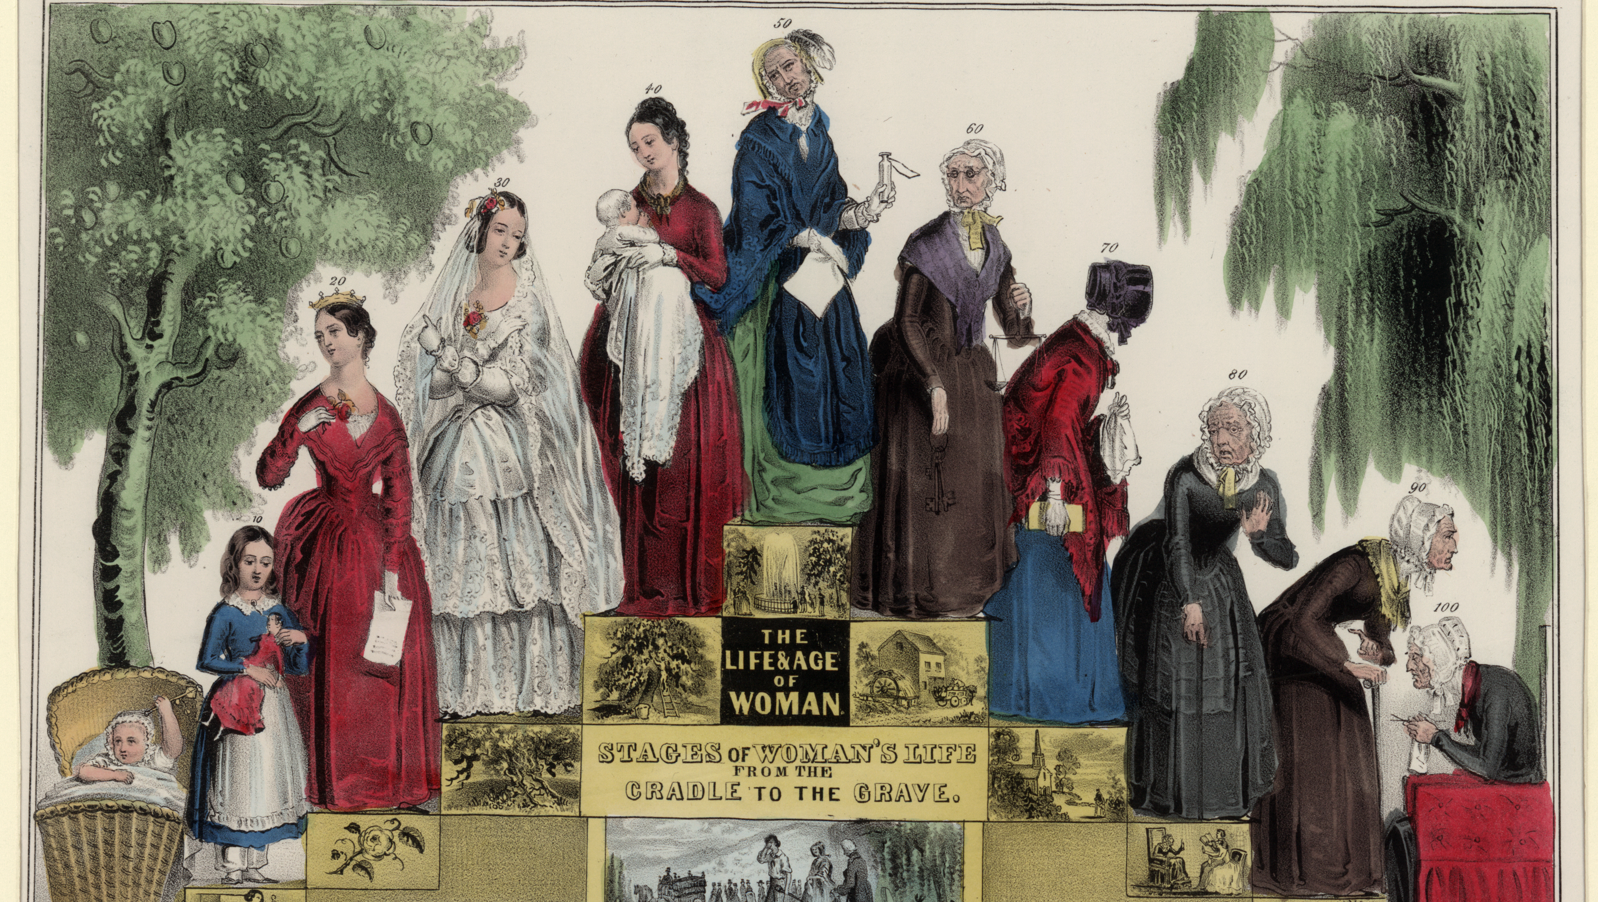
Leefstijl bij de ouder wordende mens
Minor Leefstijl en Gezondheid

Slide 3
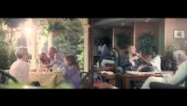

Slide 4
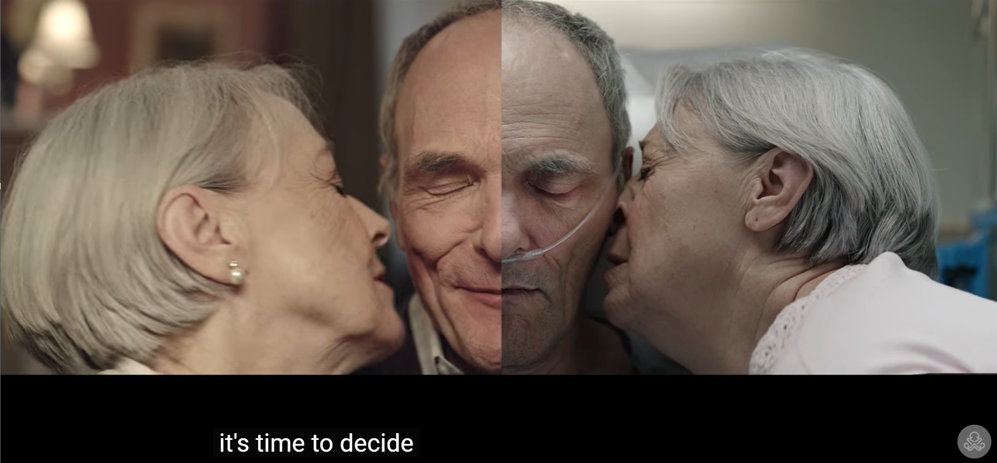
… maar in hoeverre bepaal je alles zelf?

Slide 5
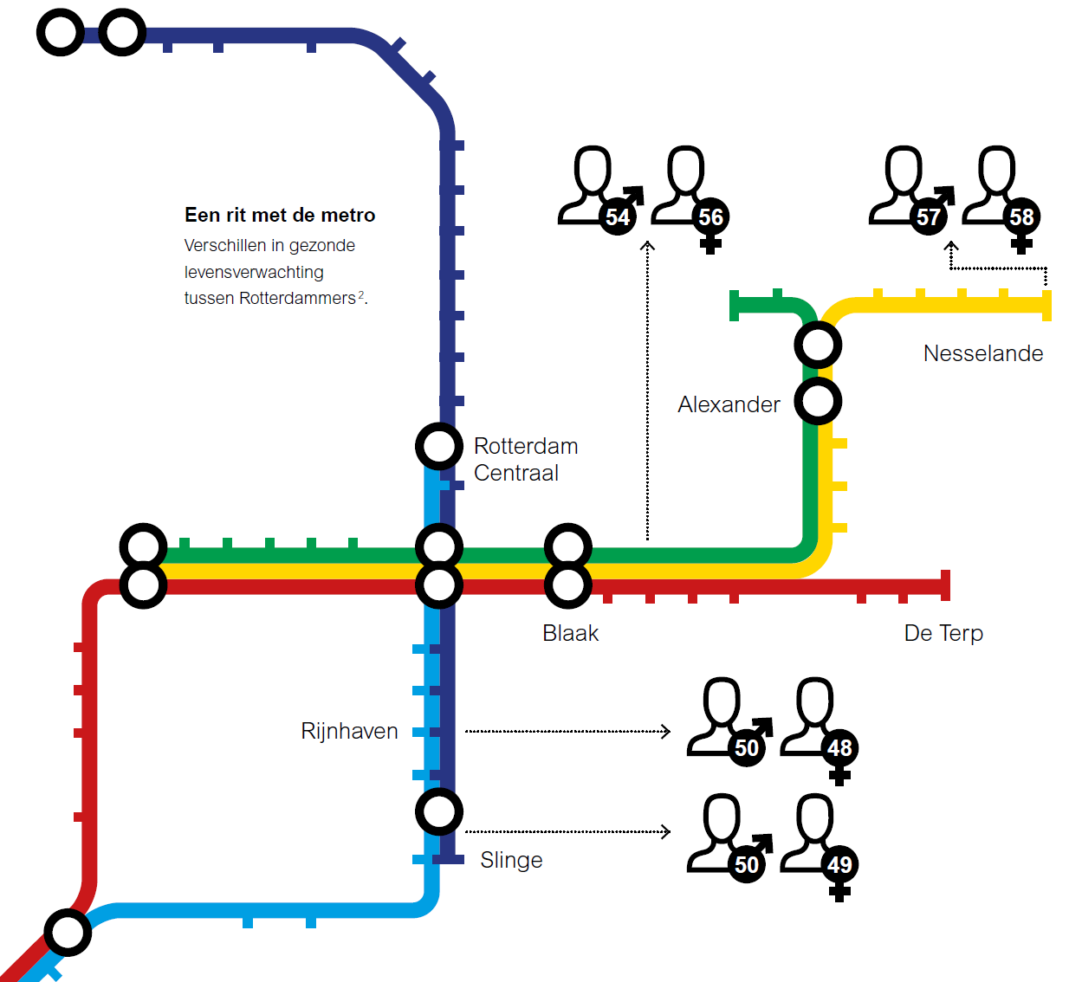
Verschil in gezonde levensverwachting tussen Rotterdammers
“De levensverwachting in Nederland stijgt. Een lang en gezond leven is echter geen vanzelfsprekendheid in Rotterdam.
Rotterdammers zijn ongezonder vergeleken met de rest van Nederland.
Binnen onze stad bestaan daarnaast grote gezondheidsverschillen tussen Rotterdammers.
De belangrijkste oorzaken van deze verschillen zijn: opleiding, inkomen en werk (verschil ca. 3 jaar), ongezond gedrag (roken alleen al ca. 1,2 jaar verschil), luchtverontreiniging (ca. 0,5 jaar verschil) en minder groene omgeving (ca. 0,3 tot 0,6 jaar).“
Uit: Rotterdams Preventieakkoord (2019)

Slide 6
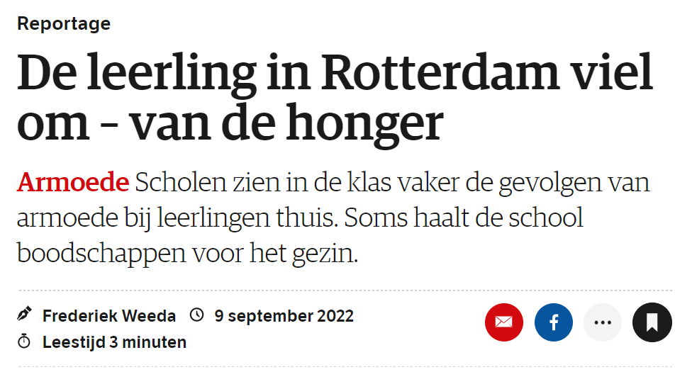

Slide 7
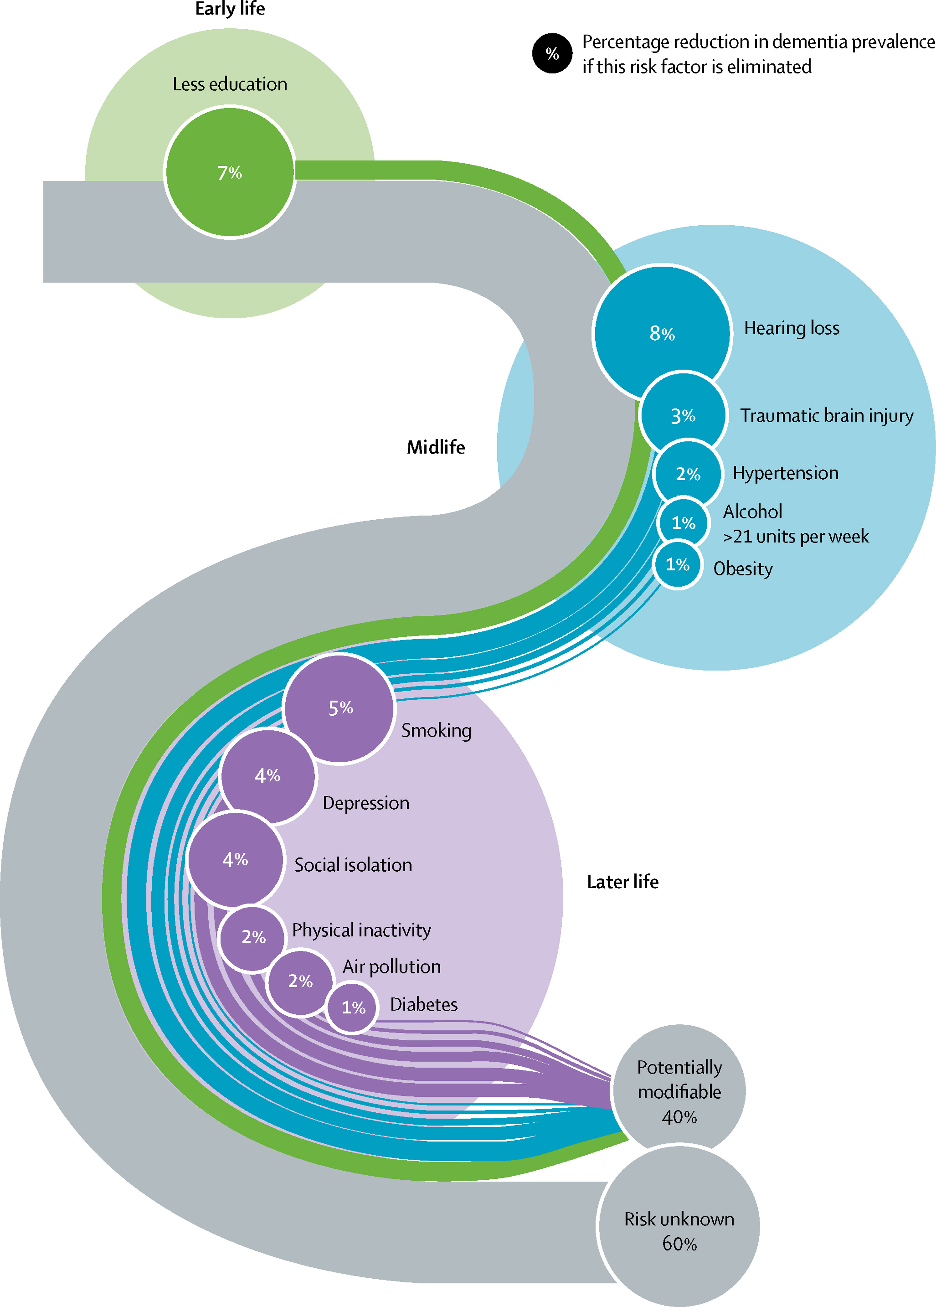
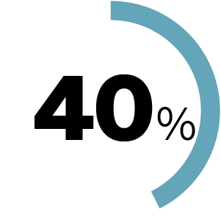
Maar laten we de rol van preventie ook niet kleiner maken dan het is
van alle dementie is te voorkomen

Slide 8
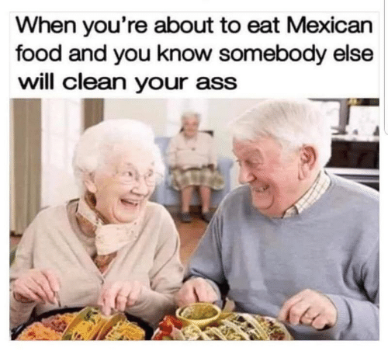
Medische ontwikkeling vs. maatschappelijke ontwikkeling
We worden steeds ouder, maar er ontstaan grote(re) verschillen in hoe we ouder worden.
Paradoxaal: preventie wordt als belangrijk gezien in zorgkostenvermindering, maar: juist de rokende, te zware, lage SES persoon wordt niet heel oud, en ‘gezondere’ persoon wel.
Hoe langer je leeft, hoe hoger de zorgkosten, bijv. door ontstaan van dementie.

Slide 9
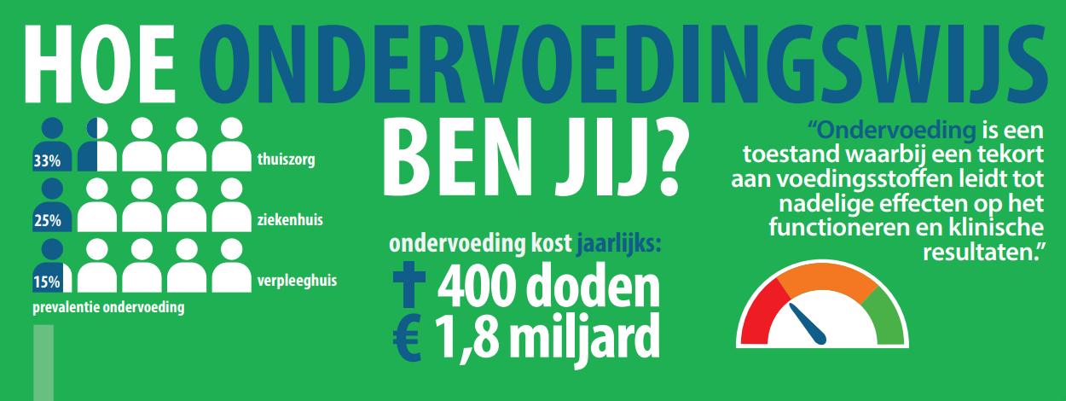
Factsheet Expertraad Onderwijs
Kenniscentrum Ondervoeding
Te vinden op de website

Slide 10
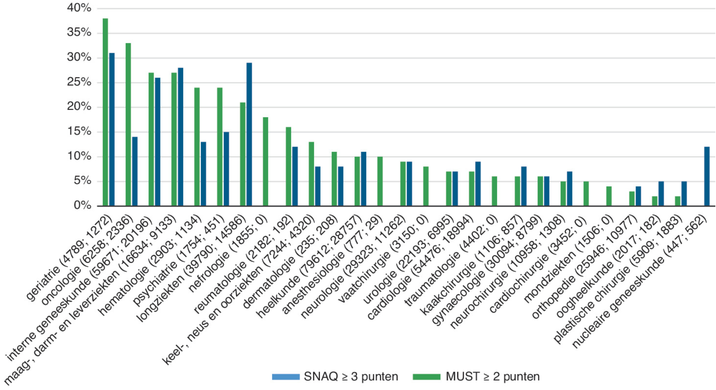
Prevalentie ondervoeding bij opname ziekenhuis
Ziekenhuis: ​
14 tot 15% van de patiënten bij opname ​
screeningsuitslag “ondervoed”. ​
​
Top vier: ​
geriatrie (38%)​
oncologie (33%)​​
interne geneeskunde (27%)
MDL (37%) ​
​
​
​
De patiënten met de screeningsuitslag ​
“ondervoed” liggen 1,4 dag langer ​
in het ziekenhuis.​​
​
(Kruizenga, 2016)​

Slide 11
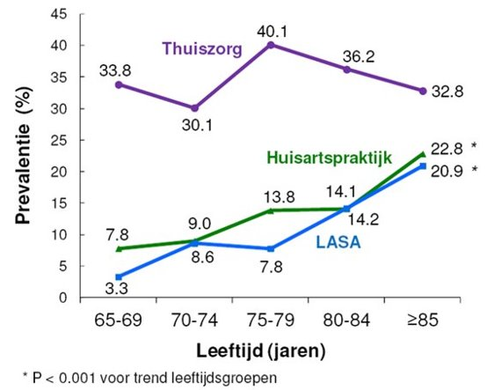
Prevalentie ondervoeding thuiswonende ouderen
Thuiswonende ouderen:
met thuiszorg (n = 814)​
LASA cohort ​(n=1267)
Griepprik (n=1878)
Over het algemeen geldt: hoe ouder, des te hoger risico
Hoe meer onderliggende problemen, des te hoger risico
(Schilp, 2012)

Slide 12
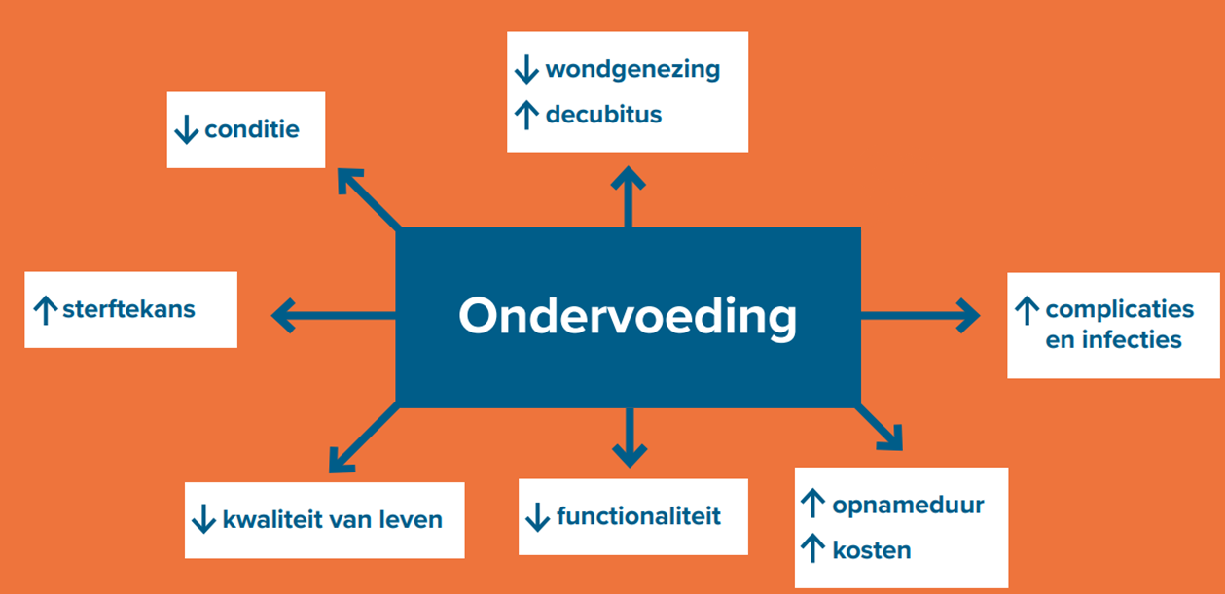
Gevolgen ondervoeding

Slide 13
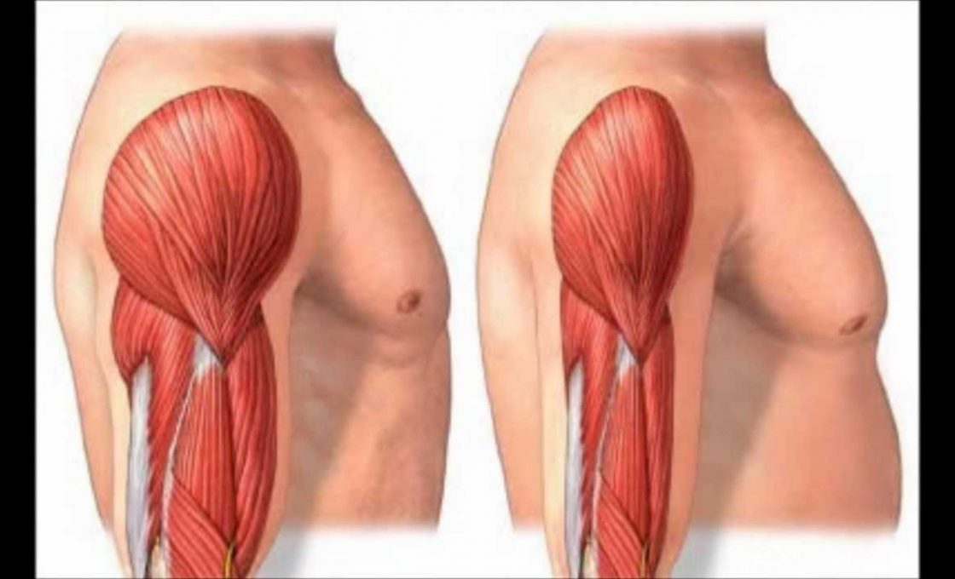
Bij ondervoeding zijn eiwitten belangrijk
Eiwitten: bouwstoffen voor spieren
Ouderen moeten meer eiwitten consumeren dan volwassenen
Bij tekort aan energie uit voeding, worden lichaamsreserves gebruikt (vet, eiwit)​
​
Naast als bouwstof, dienen hebben eiwitten een belangrijke rol in regelprocessen:​
- transport van stoffen​
- enzymwerking​
- hormoon- en receptorfuncties​
- antistofwerking​

Slide 14
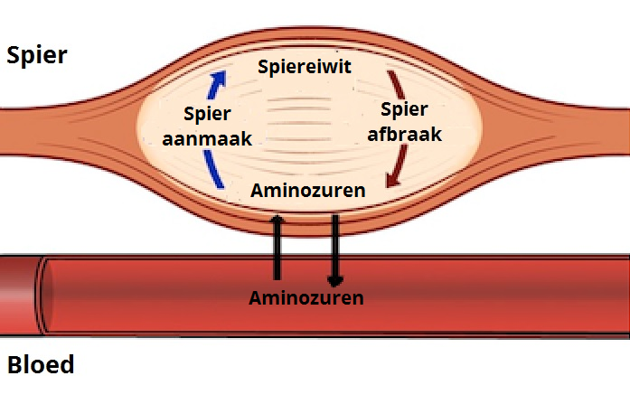
Eiwitten zijn de bouwstoffen van spieren

Slide 15
Verminderde opname en aanmaak bij ouderen
MINDER
MEER
LAGERE OPNAME
MINDER

Slide 16
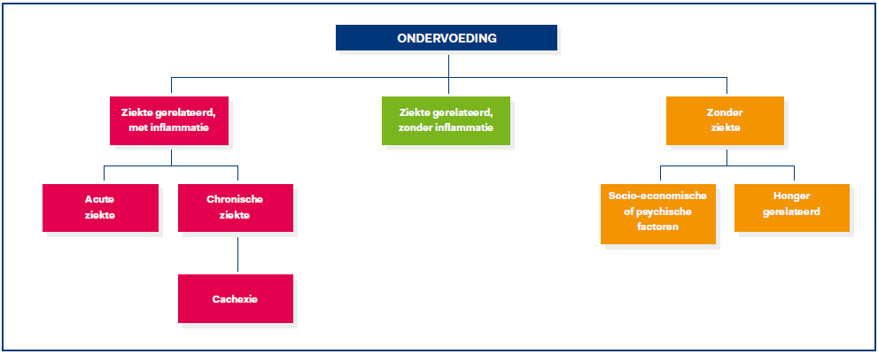
Oorzaak van ondervoeding bepaalt de aanpak
Alle info op: www.kenniscentrumondervoeding.nl/screening-en-diagnostiek/

Slide 17
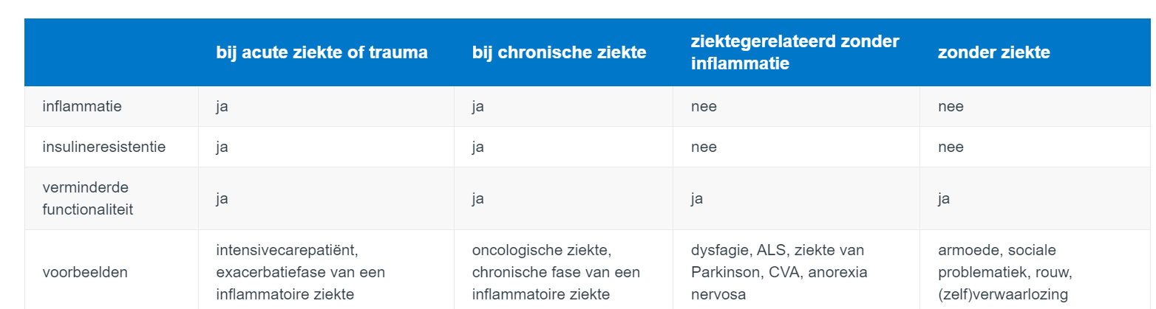
Overeenkomsten en verschillen tussen verschillende soorten ondervoeding
Alle info op: www.kenniscentrumondervoeding.nl/screening-en-diagnostiek/

Slide 18
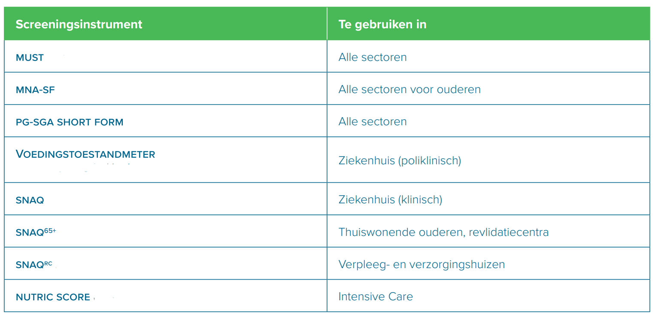
Aanbevolen screeningsinstrumenten
Richtlijn Ondervoeding, 2019

Slide 19
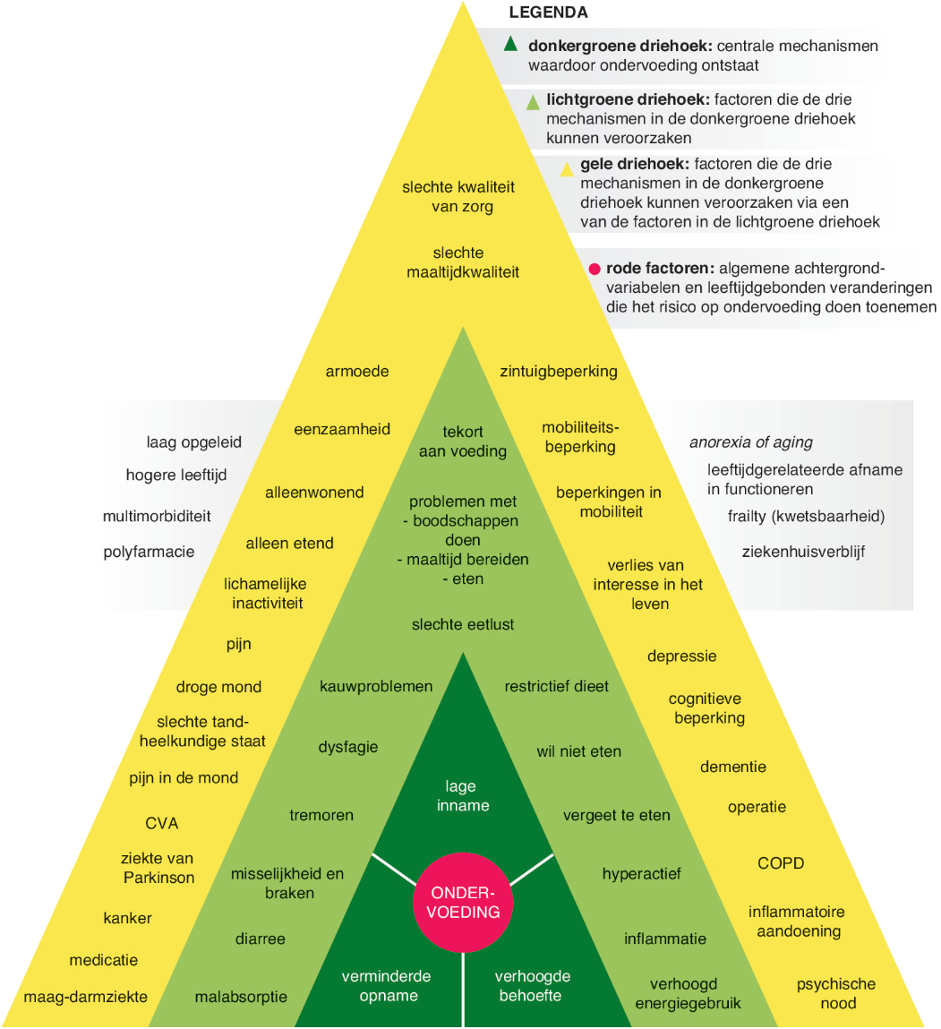
DoMAP-model
Determinants of Malnutrition in Aged Persons
Bron: Volkert et al. 2019,
uit Soeters et al. 2023, Leerboek Voeding

Slide 21
DoMAP-model
Determinants of Malnutrition in Aged Persons

Slide 22

Kwetsbaarheid is een dynamische toestand waarin een individu verkeert;
een opeenstapelingsproces van lichamelijke, psychische en/of sociale tekorten in functioneren, met als gevolg:
vergroting kans op negatieve gezondheidsgevolgen zoals
functiebeperkingen, opname, overlijden.
Bron: Renne & Gobbens, 2018

Slide 23
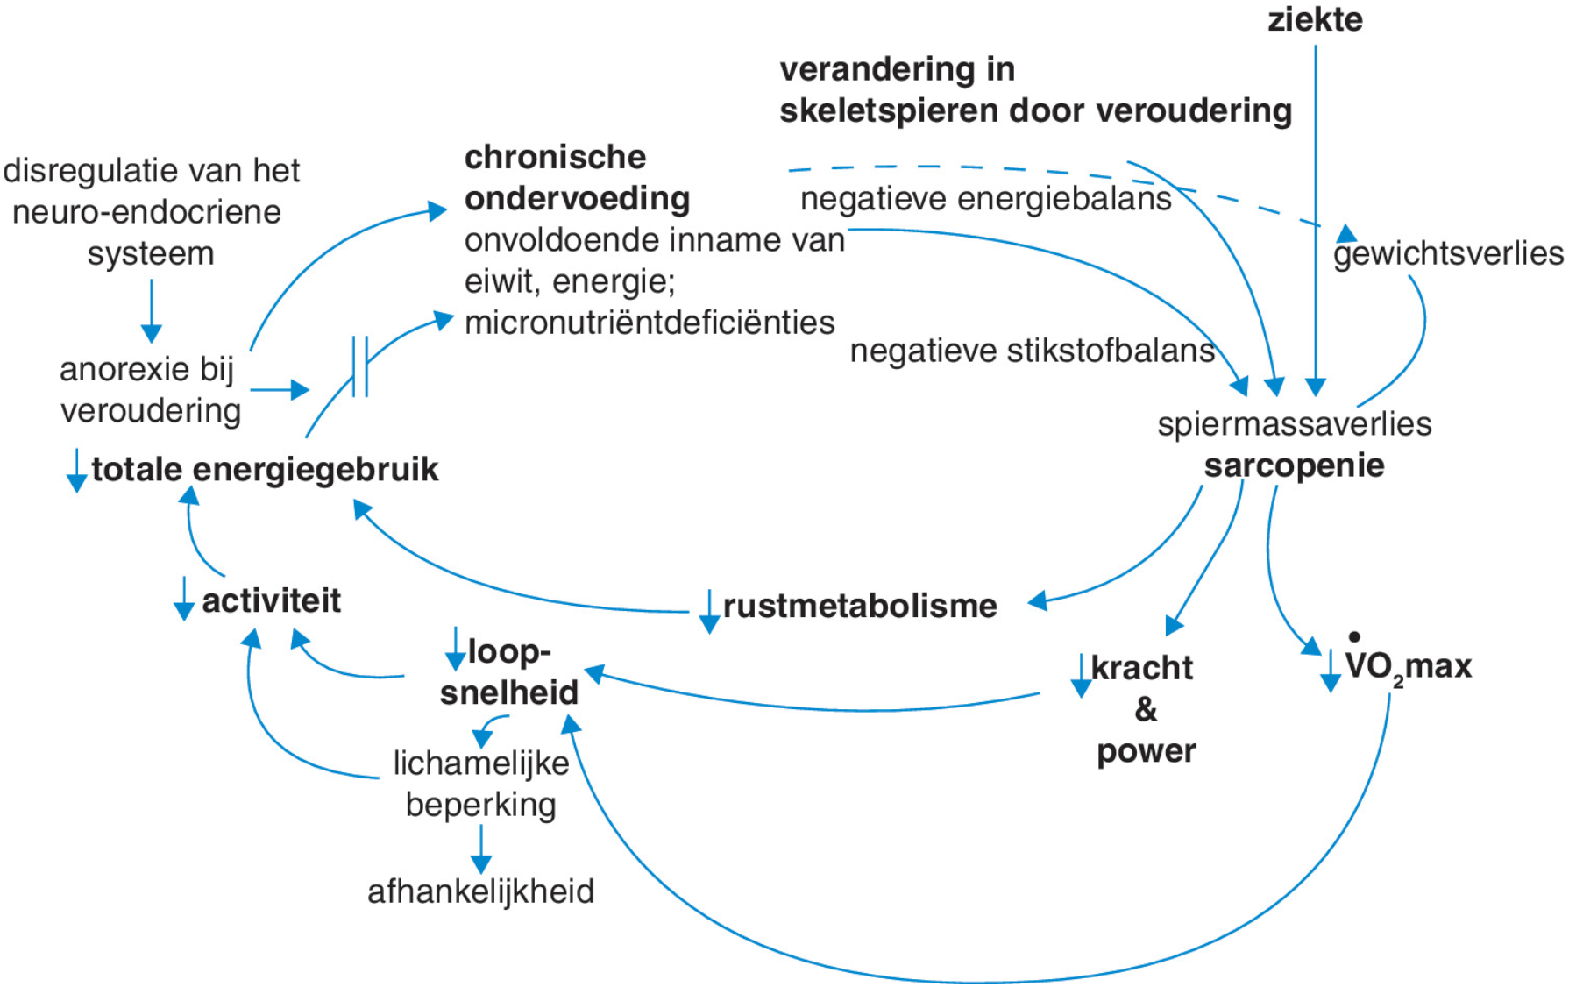
Kwetsbaarheid
Bron: Soeters et al. 2023, Leerboek Voeding

Slide 24
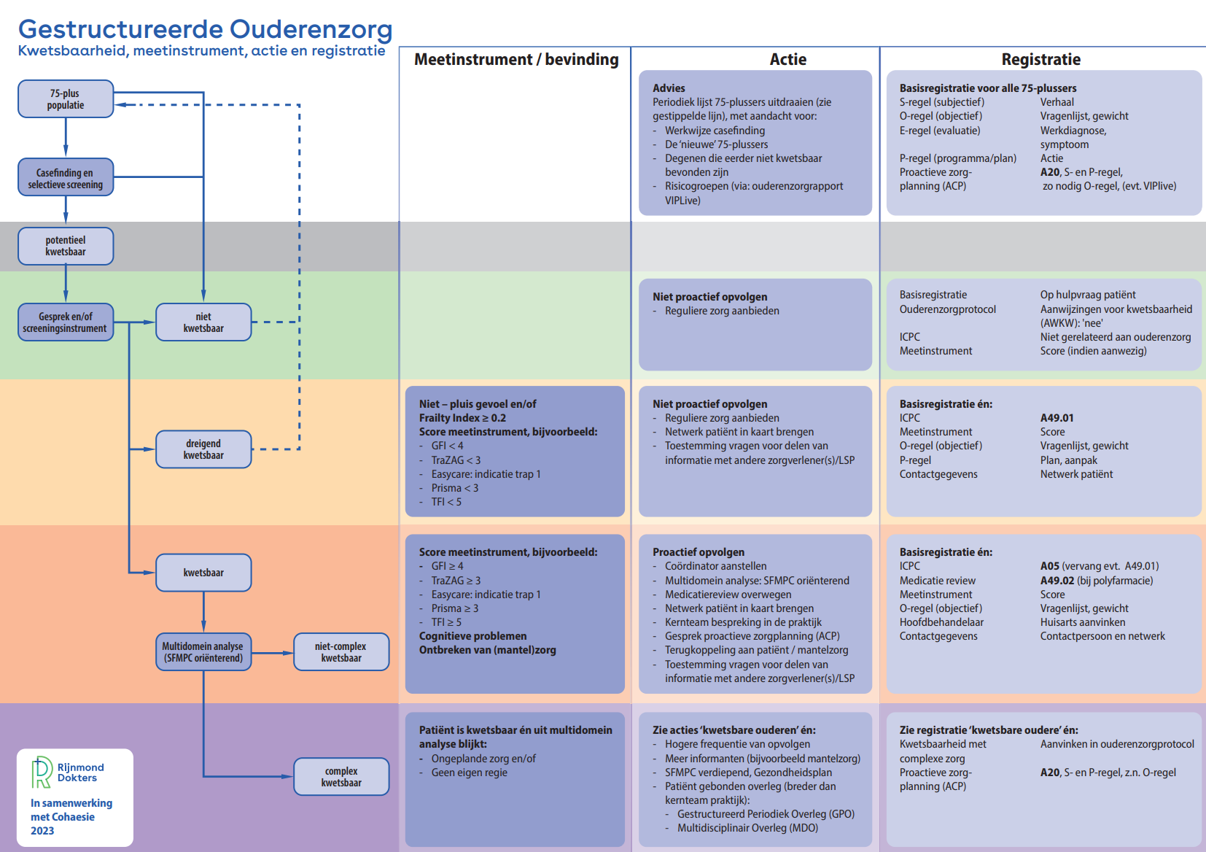
Link schema
Link meetinstrumenten

Slide 25
Kwetsbaarheid
Bron: Soeters et al. 2023, Leerboek Voeding

Slide 26

Sarcopenie is het
verlies aan spierkracht;
verlies aan spiermassa/spierkwaliteit; en
laag fysiek functioneren.
2019 Consensus European Working Group on Sarcopenia in Older People

Slide 27
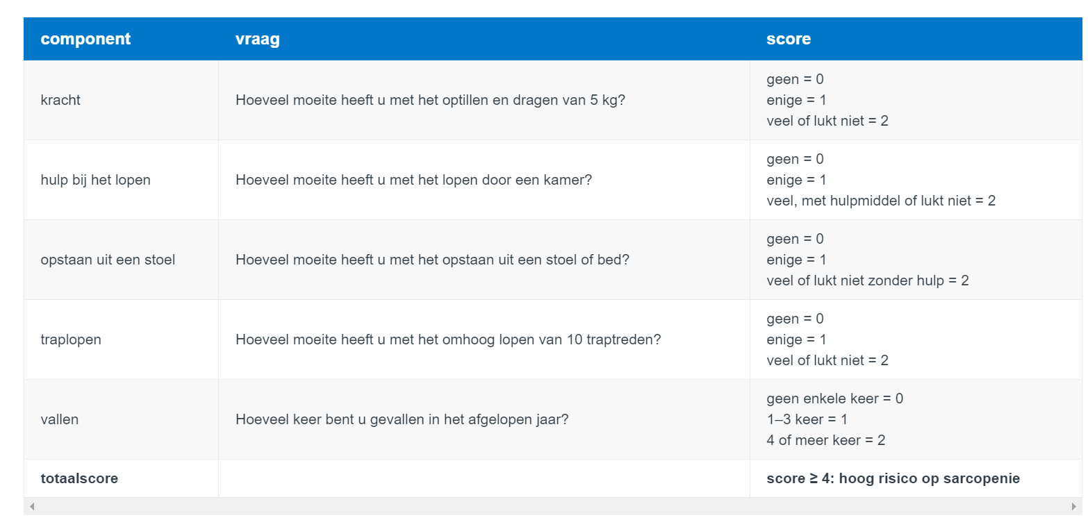
SARC-F screeningsinstrument sarcopenie

Slide 28
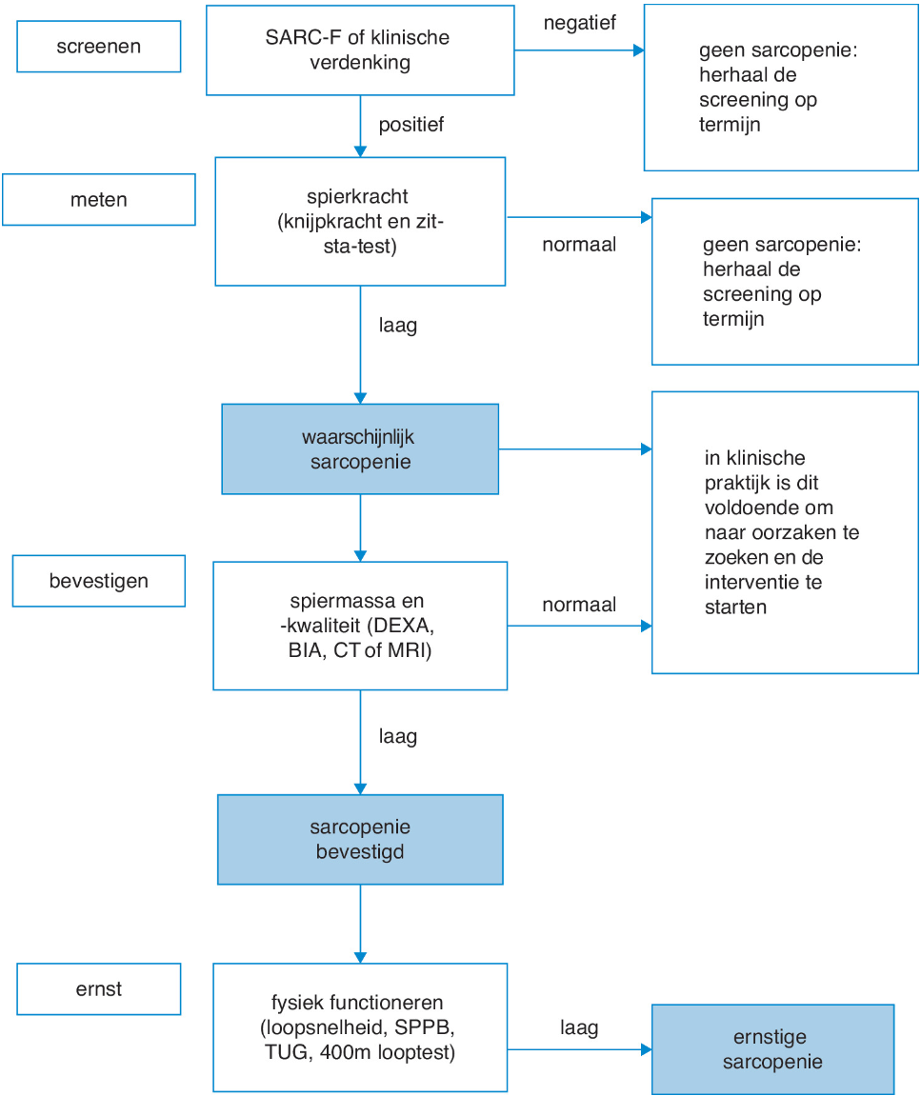
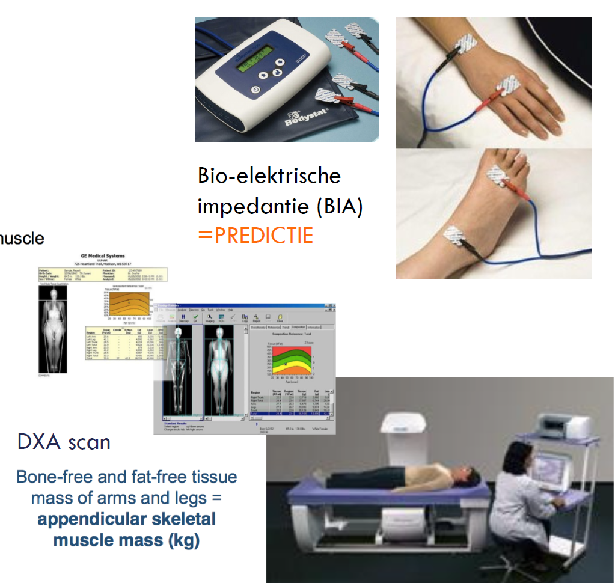
Diagnostiek sarcopenie

Slide 29
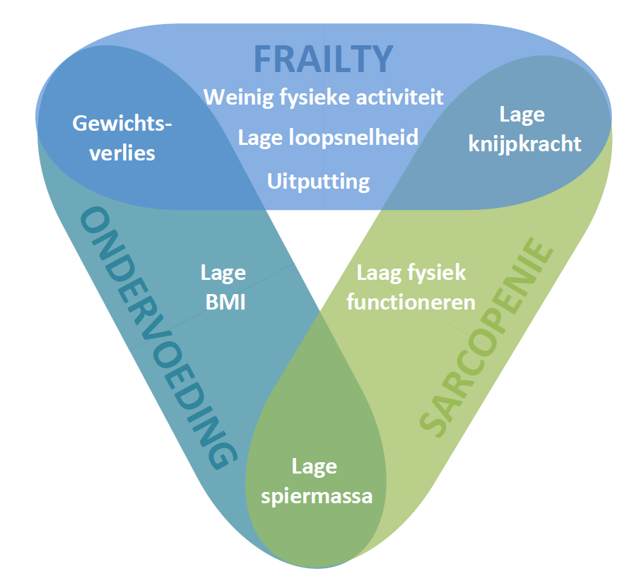
Overlap
Ondervoeding
Kwetsbaarheid (frailty)
Sarcopenie

Slide 30
Tijdig screenen op kwetsbaarheid bij ouderen essentieel
Afhankelijk van de setting en professional, zijn er meerdere screeningtools beschikbaar, maar over het algemeen is de Tilburg Frailty Indicator (TFI) het meest gebruikt.
De TFI bestaat ook uit veel leefstijlthema’s en is geschikt voor leefstijlcoaches!
Na screening, wordt kwetsbaarheid vastgesteld met een diagnostisch instrument, zoals de Comprehensive Geriatric Assessment (gaat te ver voor jullie in de rol als leefstijlcoach). Op basis daarvan kun je zelfs een hele Dynamische Systeem Analyse scan doen.

Slide 31
Volgende les
Oefenen met een acteur
3 oefeningen:
een regulier kennismakingsgesprek met een oudere, zonder coaching als doel (mens-mens)
een kennismakingsgesprek met een oudere die een positieve houding heeft tegenover het ouder worden, met coaching als uiteindelijke doel (coach-cliënt)
een kennismakingsgesprek met een oudere die een negatieve houding heeft tegenover het ouder worden, met coaching als uiteindelijke doel (coach-cliënt)

